Slide 1
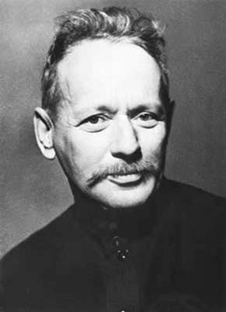
Русский национальный характер в рассказе М.А. Шолохова «Судьба человека»
Честь, совесть, порядочность, надежность – самое важное из того, что дает человеку жизнь. Обладая таким богатством, можно выстоять в любых, даже невыносимо тяжелых обстоятельствах. Выстоять и победить. Б. Васильев
Любовью жив человек. Любовью к земле, жене, детям, языку, товарищу…Оставаться человеком в нечеловеческих условиях — это трудное дело.
И.С.Грачёва

Slide 2
Судьба человека
1) Судьба - стечение обстоятельств, не зависящих от воли человека, ход жизненных событий.
2) Судьба - будущее, то, что случится, произойдет.
3) Судьба - доля, участь
4) Судьба - история существования кого-нибудь, чего-нибудь.

Slide 3
А. Толстой писал: « Русский характер легкий, открытый, добродушный, жалостливый, когда жизнь не требует его к тяжелой жертве. Но когда приходит беда — русский человек суров, двужилен в труде и беспощаден к врагу, — не щадя себя, не щадит и врага».

Slide 4
Характер — совокупность психических, духовных свойств человека, обнаруживающихся в его поведении; человек с характером, сильный характер (Ожегов С.И. Толковый словарь русского языка).

Slide 5
Основные черты русского характера:
стойкость,
великодушие,
уверенность в себе,
честность,
мужество,
верность,
умение любить,
патриотизм,
сострадание,
трудолюбие,
доброта,
самоотверженность

Slide 6
Композиционное своеобразие II части рассказа
Эпизоды | Элементы сюжета | События и персонажи
1 эпизод | экспозиция | Андрей Соколов рассказывает о довоенной жизни.
2 эпизод | завязка | Начало войны с Германией. Андрей уходит на фронт.
3 эпизод | развитие действия | Плен. Неудавшийся побег. Лагеря и работа в Германии.
4 эпизод | кульминация | Комендант лагеря Мюллер вместо расстрела награждает за храбрость и мужество буханкой хлеба. Смерть прошла мимо Андрея.
5 эпизод | развязка | Перевод в Потсдам. Работает шофером. Берет в плен офицера-инженера и переходит линию фронта. Узнает о гибели жены и детей в Воронеже. 9 мая 1945 г. Хоронит сына Анатолия. Умер душой. Она окаменела от горя.
6 эпизод | эпилог «И хотелось бы думать, что этот русский человек, человек несгибаемой воли, выдюжит и около отцовского плеча вырастет тот, который, повзрослев, сможет все вытерпеть, все преодолеть на своем пути, если к этому позовет его родина». | В Урюпинске встретил сироту Ванюшку. Рядом с ним отогрелся душой. Шагает с ним по русской земле… Жизнь продолжается.

Slide 7
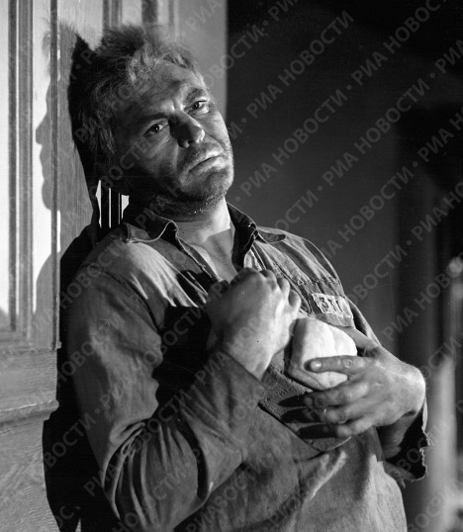

Slide 8
Какую роль играет встреча с Ванюшкой в судьбе Андрея Соколова.? Что общего в их судьбах?

Slide 9
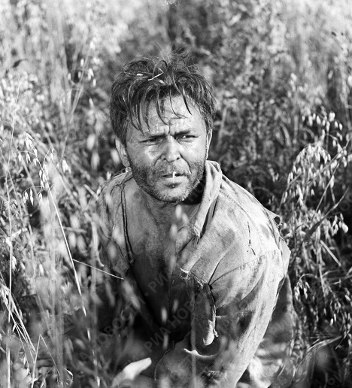
Черты характера Андрея Соколова.
Стойкость,
цепкость в борьбе за жизнь,
дух отваги, товарищества

Slide 10
В чем же проявляется гуманизм рассказа?
Несмотря ни на что, Андрей Соколов не утратил возможность к сопереживанию. Исстрадавшееся сердце Андрея все еще способно искренне любить

Slide 11
Авторская позиция в рассказе
Шолохов в образе своего героя раскрывает трагедию всего нашего народа, его бедствия и страдания. Авторская боль, сочувствие ощущаются в самом тоне повествования, в выборе героя – простого человека, в перипетиях его судьбы. Основной прием построения рассказа – антитеза – тоже служит выражением авторской позиции: мирная жизнь, тихое счастье – разрушительная сила войны; добро и справедливость – чудовищные изуверства, жестокость, бесчеловечность; преданность – предательство; свет – мрак

Slide 12
Андрей Соколов, простой человек, солдат и отец, выступает как хранитель и защитник жизни, ее основ, нравственных законов, складывавшихся веками. Герой Шолохова защищает смысл и правду самого человеческого существования.

Slide 13
судьба
рок
жребий
участь
предназначение
фатум
доля
предопределение

Slide 14
Войну мы вспоминаем не за тем, чтобы опять победой похвалиться.
Мы просто повторяем вся и всем: «Подобного не должно повториться!»
С.Баруздин

Slide 15
«Я хотел бы, чтобы мои книги помогали людям стать лучше, стать чище душой, пробуждали любовь к человеку, стремление активно бороться за идеалы гуманизма и прогресса человечества. Если мне это удалось в какой-то мере, я счастлив».
М. Шолохов

Slide 16
Домашнее задание:
написать сочинение-рассуждение по одному из эпиграфов.
Честь, совесть, порядочность, надежность – самое важное из того, что дает человеку жизнь. Обладая таким богатством, можно выстоять в любых, даже невыносимо
тяжелых обстоятельствах. Выстоять и победить.
Б. Васильев
Любовью жив человек. Любовью к земле, жене, детям, языку, товарищу…Оставаться человеком в нечеловеческих условиях — это трудное дело.
И.С. Грачёва

